Slide 1

Produktpräsentation
FDB-AC
Entgratspindel

Slide 2
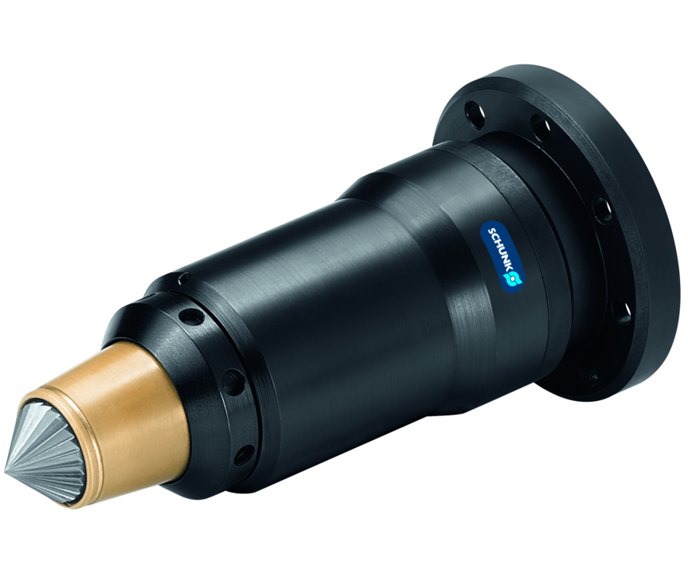
Entgratspindel
Nachgiebige Entgratspindel für den Einsatz am Roboter

Slide 3

Nachgiebig. Zuverlässig. Flexibel.

Slide 4
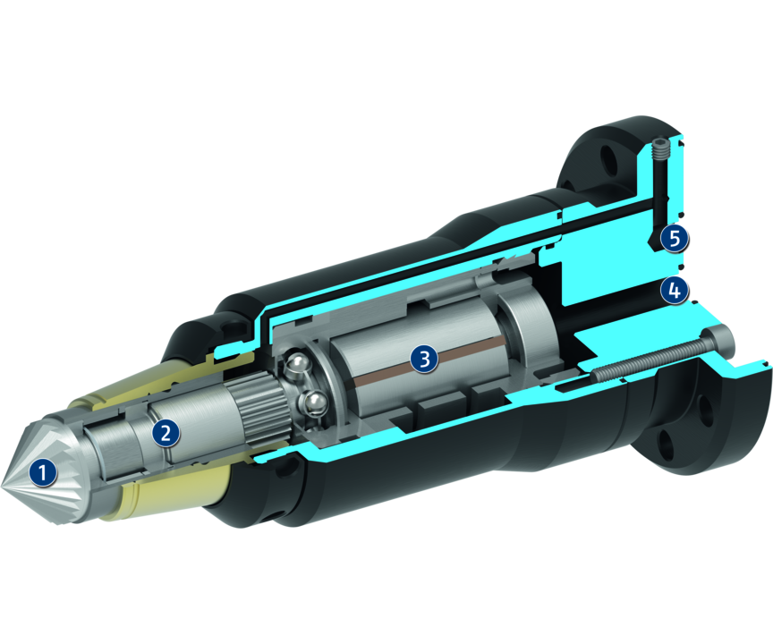
Funktionsprinzip
Funktionsbeschreibung
Der Antrieb der Einheit erfolgt über eine pneumatische Spindel in gerader und 90°-Ausführung. Um auch Toleranzen der Bearbeitungskontur folgen zu können, ist die Spindel axial gelagert.
Die Kraft (Steifigkeit), die zum Bewegen (axial) der Spindel benötigt wird, wird über einen zweiten Luftanschluss geregelt. Je nach Druck wirkt so eine Kraft an der Fräserschnittfläche.
1
Fräser
2
Ausgleichskolben
3
Pneumatikspindel
4
Pneumatikanschluss für Spindel
5
Pneumatikanschluss für Ausgleich

Slide 5
Vorteile – Ihr Nutzen
Nachgiebige Hochfrequenz-Spindel für maximale Flexibilität beim Entgraten
Einstellbare Steifigkeit der Frässpindel mittels Druckluft für saubere Entgratkanten in jeder Einbaulage
Hohe Drehzahlen für große Vorschubgeschwindigkeiten
Flexibler Einsatz am Roboterarm oder als stationäre Einheit

Slide 6
Technische Daten
Technische Daten Übersicht
Baugröße | Leistung | Max. Ausgleichsweg | Empfohlener Ausgleichsweg | Min. Ausgleichskraft | Max. Ausgleichskraft | Min. Ausgleichsdruck | Max. Ausgleichsdruck | Leerlaufdrehzahl | Eigenmasse
 | [W] | [mm] | [mm] | [N] | [N] | [bar] | [bar] | [1/min] | [kg]
180 | 250 | 4.1 | 2 | 1 | 25 | 1 | 3 | 30000 | 0.51

